Slide 1
Прогнозирование цен на недвижимость
Состав команды: Антонов Артем, Прохоров Андрей, Самойлов Тимофей, Кононов Арсений

Slide 2
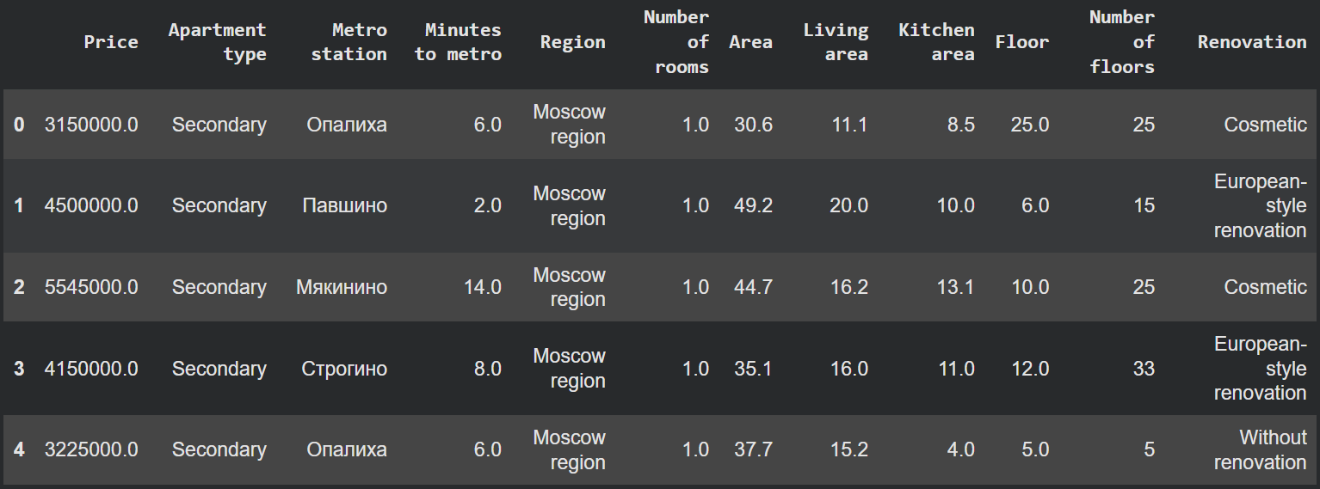
ДАТАСЕТ
Датасет взят с Kaggle - https://www.kaggle.com/datasets/ivan314sh/prices-of-moscow-apartments
Содержит 7 численных и 4 категориальных признака

Slide 3
Обработка датасета
Удалены строки с пустыми значениями
Удалены выбросы по цене и площади
Удалены квартиры с некорректными значениями площади (меньше 0)
Удалены квартиры с некорректными данными по этажам (указанный этаж квартиры больше, чем количество этажей в доме)

Slide 4
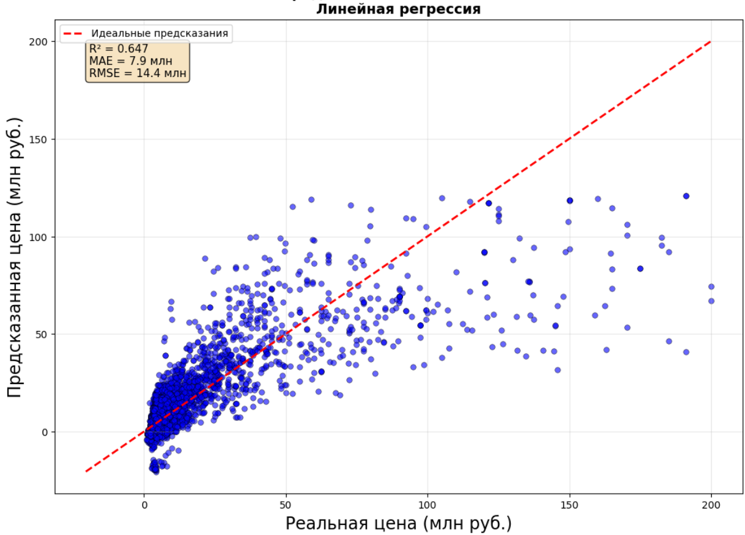
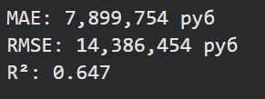
Baseline - Линейная регрессия
Метрики:

Slide 5
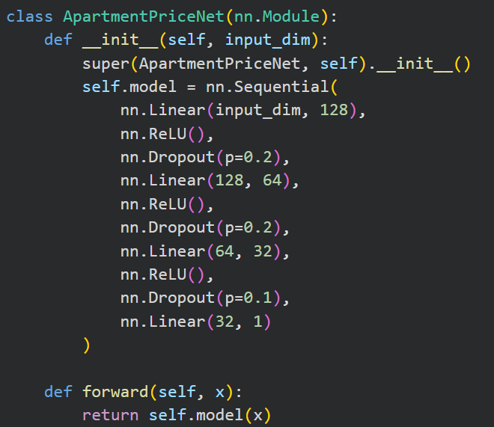
Модель 1
Предобработка данных
Данные масштабируются (StandardScaler)
One-Hot Encoding для категориальных признаков
Конвертация в PyTorch тензоры
Архитектура
Входной слой - N признаков -> 128 нейронов
4 слоя нейронов
Функция активации - ReLU
Dropout - для предотвращения переобучения
Выходной слой - 32 нейрона -> 1 нейрон (цена)
Обучение
1000 эпох
Предсказываем цену на каждой эпохе, проходимся в обратном направлении по модели, меняя веса между нейронами

Slide 6
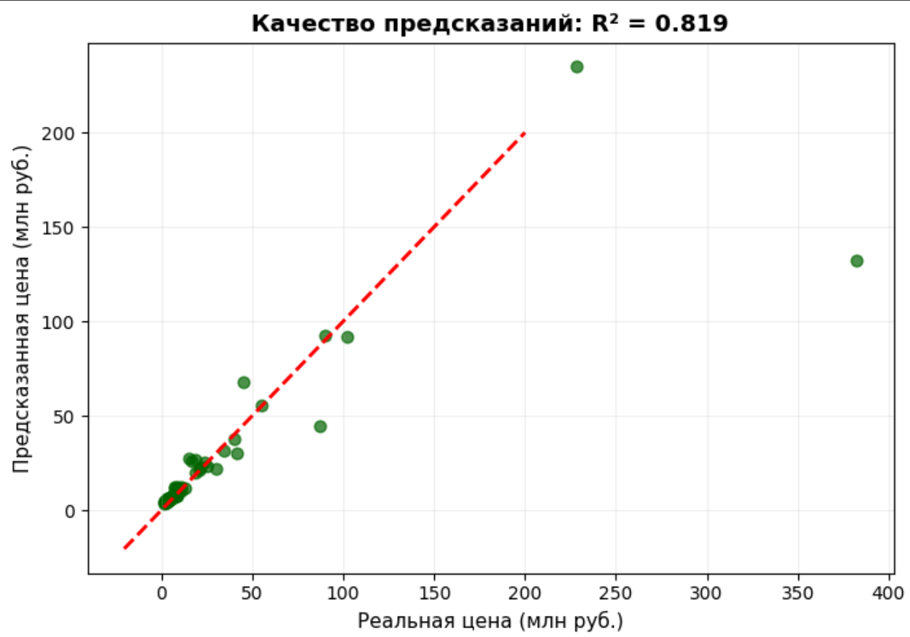
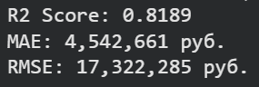
Оценка первой модели
Метрики:
Вывод: R2 = 0.82, что на 27% больше, чем у бейзлайна (линейной регрессии)

Slide 7
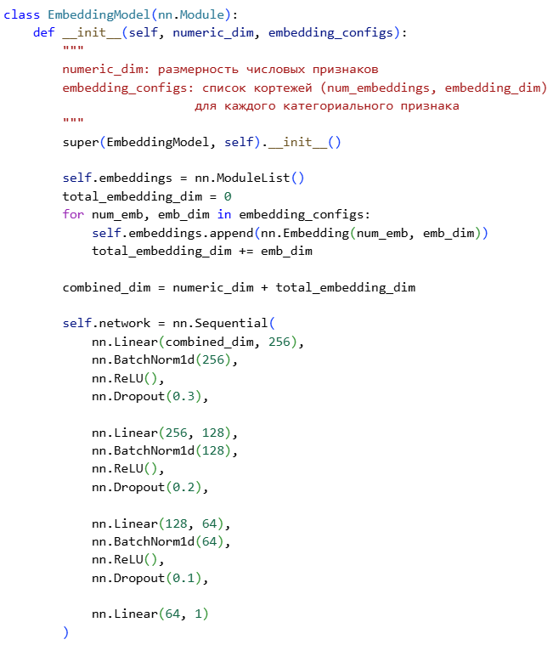
Модель 2 (с эмбеддингами)
Предобработка данных
Данные масштабируются (StandardScaler)
Категориальные признаки преобразуются в индексы (Label Encoding)
Конвертация в PyTorch тензоры
Архитектура
Эмбеддинг-слои для каждой категории
Входной слой - N признаков + все эмбеддинги (39) -> 256 нейронов
4 слоя нейронов
Функция активации - ReLU
Dropout - для предотвращения переобучения
Выходной слой - 1 нейрон (цена)
Обучение
300 эпох

Slide 8
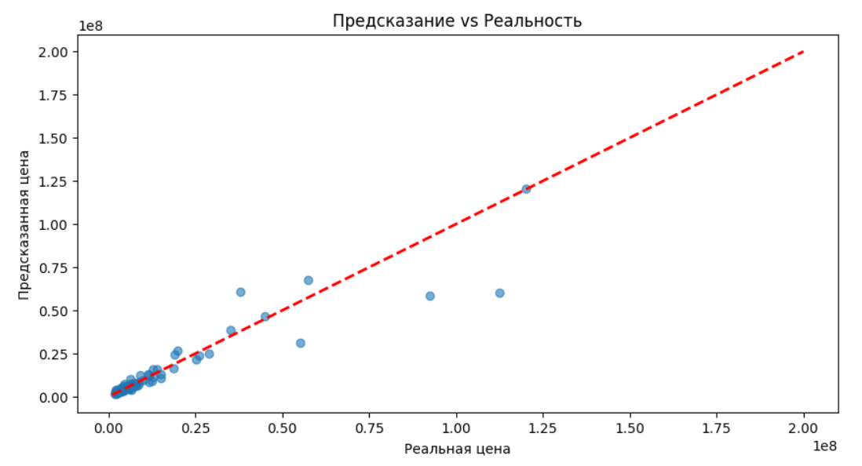
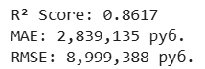
Оценка второй модели
Метрики:

Slide 9
Сравнение моделей
Параметр | Линейная регрессия | Модель 1 | Модель 2
R2 | 0,647 | 0,8189 | 0,8617
MAE | 7,9 млн | 4,5 млн | 2,8 млн
RMSE | 14,4 млн | 17,3 млн | 9 млн

Slide 10

HousePricePredictorBot
В качестве интерфейса для взаимодействия с моделью был разработан телеграмм бот на базе aiogram 3
Он принимает параметры квартиры и предсказывает ее стоимость

Slide 11
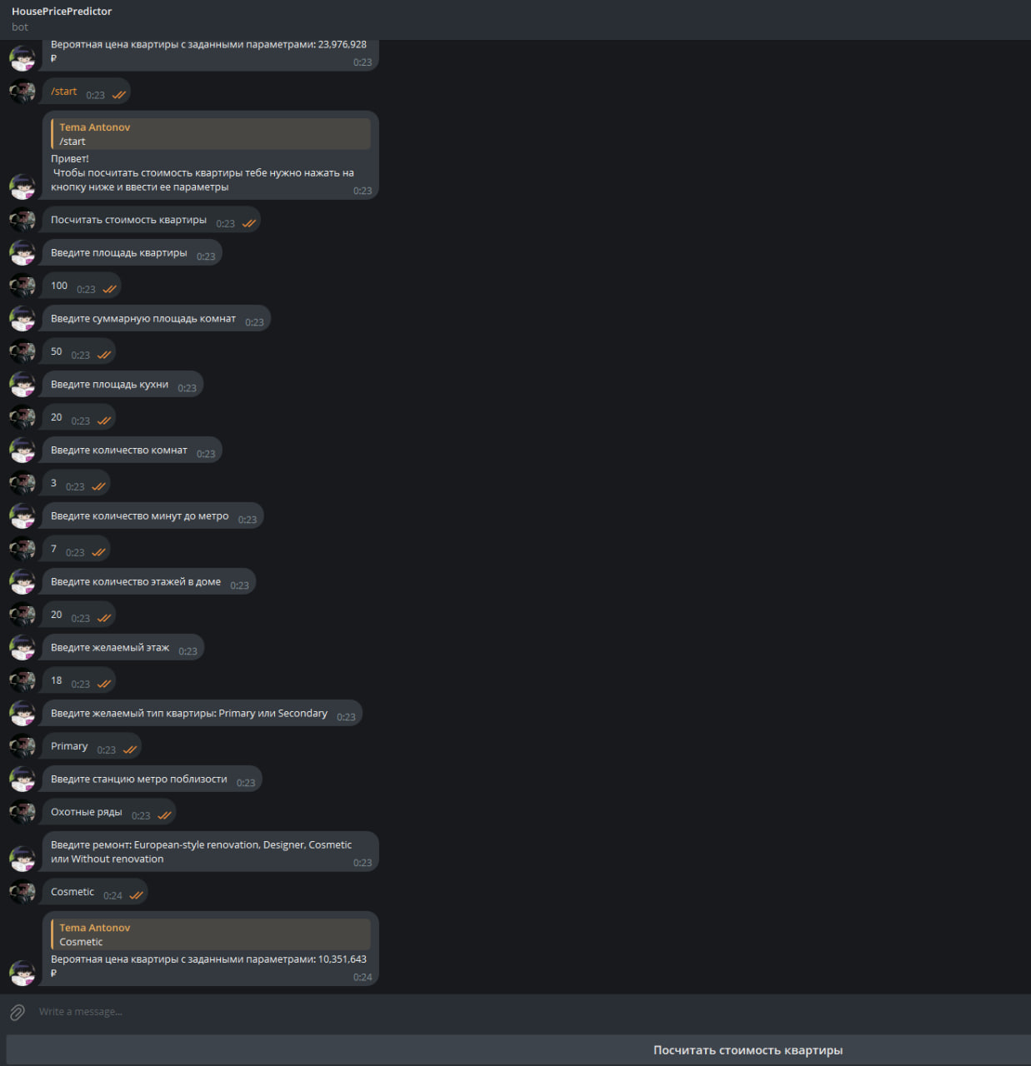
HousePricePredictorBot

